Slide 1
Passa ou Repassa
Regras do Jogo
Cada Acerto Vale 10 Pontos
Cada erro subtrai 5 pontos
Acerto no passa vale 7 pontos
Erro no passa subtrai 7 pontos
Acerto no repassa vale 5 pontos
Erro no repassa subtrai 10 pontos
Desafio Final Vale 30 pontos a quem responder 1º certo.

Slide 2
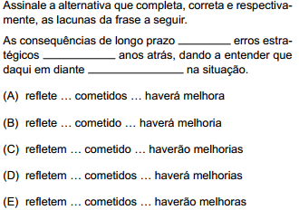
Resposta Alternativa - D

Slide 3
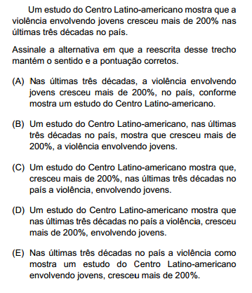
Resposta Alternativa - A

Slide 4
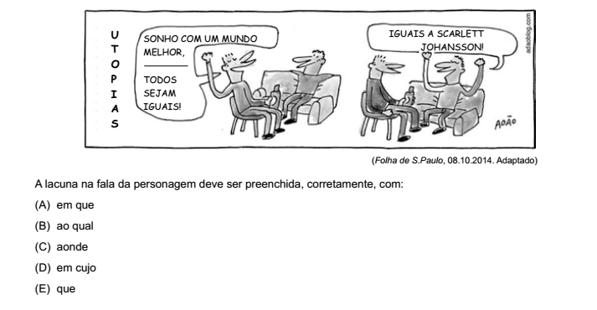
Resposta Alternativa - A

Slide 5
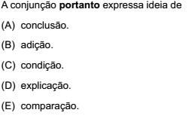
A diferença entre eles, portanto, ficou próxima de 3%
Resposta Alternativa - A

Slide 6
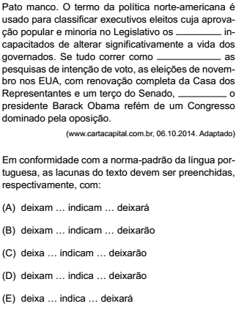
Resposta Alternativa - B

Slide 7
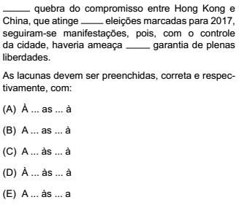
Resposta Alternativa - A

Slide 8
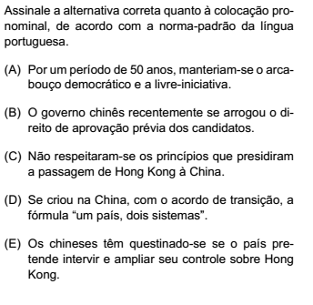
Resposta Alternativa - B

Slide 9
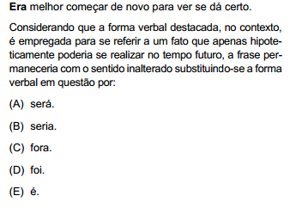
Resposta Alternativa - B

Slide 10
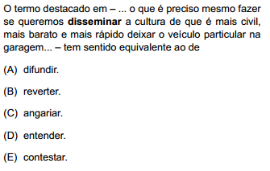
Resposta Alternativa - A

Slide 11
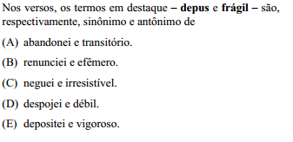
Resposta Alternativa - E

Slide 12
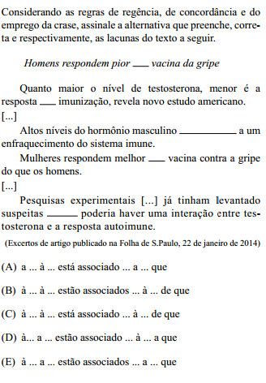
SUPER DESAFIO FINAL MGLCONCURSOS
BBBBBBBBB
Resposta Alternativa -

